Slide 1
Forschungsgruppe Prof. Munkelt
Themenvorstellung F&E-Seminar, Sommersemester 2023
Prof. Torsten Munkelt, Paul Christ, Martin Krockert, Marvin Matthes

Slide 2
Thema 1: OPALADIN Generator für Aufgaben und Lösung(shilf)en aus der Informatik und angrenzenden Disziplinen (ALADIN) goes OPAL

Slide 3



Motivation
Nur wenige Übungsaufgaben/Musterklausuren, welche manuell erstellt werden müssen
Keine Skalierung der Aufgaben hinsichtlich Schwierigkeitsgrad und Umfang
Keine orts- und zeitflexible Lehre (synchrone Lehre)
Keine Selbstkontrolle beim Lernen durch Abgleich mit Musterlösungen
Keine motivierenden Impulse für Lernprozesse
Automatisches Generieren von Aufgaben
Aufgabentypen lassen sich deklarativ modellieren
Individualisierbar generierbare Aufgaben und Lösung(shilf)en
Interaktive Bearbeitung von Übungsaufgaben möglich
Asynchroner Austausch über, und Nachvollziehbarkeit der Lösungsversuche

Slide 4
Aufgabentypen und Methoden zur Umsetzung
Aufgabentypen:
Geschäftsprozessmodellierung mit Ereignisgesteuerten Prozessketten (EPK)
Endliche Automaten (Finite State Machines) mit bspw. Regular Expressions
Musiktheorie (neo-riemansche Triaden-Transformationen)
… (Gerne können auch Sie Ihren eigenen Aufgabentyp mitbringen)
Spannende und vielfältige Lösungsansätze unter anderem aus den Bereichen:
Graphentheorie
Künstliche Intelligenz
Deep Learning (Natural Language Processing)
Generative Graph-Grammatik (Graphersetzungssysteme)

Slide 5
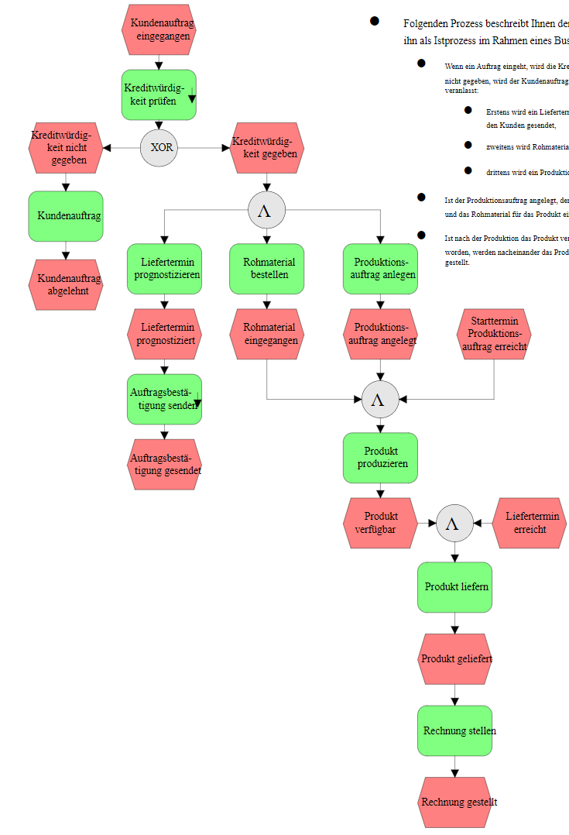
Geschäftsprozessmodellierung mit EPK
Mögliche Aufgaben
Finden syntaktischer Fehler
Input: EPK
Output: Markieren/Benennen der Fehler
Modelliere Prozessbeschreibung mittels EPK
Input: (Stichpunkartige) Prozessbeschreibung
Output: EPK
Ressourcen:
https://www.affinis.de/fachartikel/projektmanagement/ereignisgesteuerte-prozesskette-epk/
http://www.netzwerk-welt.de/common_files/BWL/EPK.pdf

Slide 6
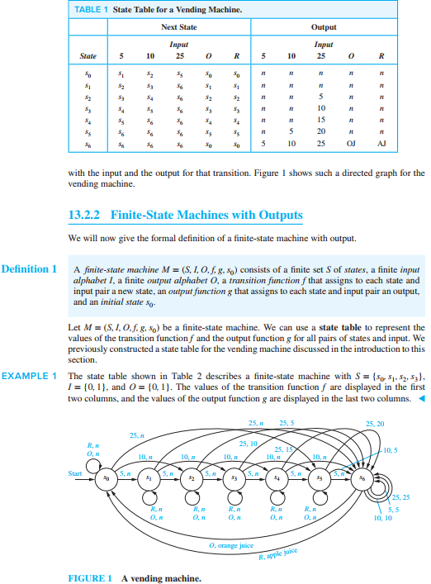
Endliche Automaten (Finite State Machines)
Mögliche Aufgaben
Erzeuge Zustandsdiagram | Zustandstabelle:
Input: Zustandstabelle | Zustandsdiagramm
Output: Zustandsdiagramm | Zustandstabelle
Erzeuge Ausgabe zu einer gegebenen Eingabe (oder umgekehrt)
Input: Eingabesequenz, FSM
Output: Ausgabesequenz
Bestimme ob Eingabe verarbeitet werden kann (u. finde Fehler falls nicht)
Input: Eingabesequenz, FSM
Output: Verarbeitbarkeit, [Fehlerstellen]
Ressourcen:
Rosen, Kenneth H. Discrete mathematics and its applications (Kapitel 13.2 ff.)

Slide 7
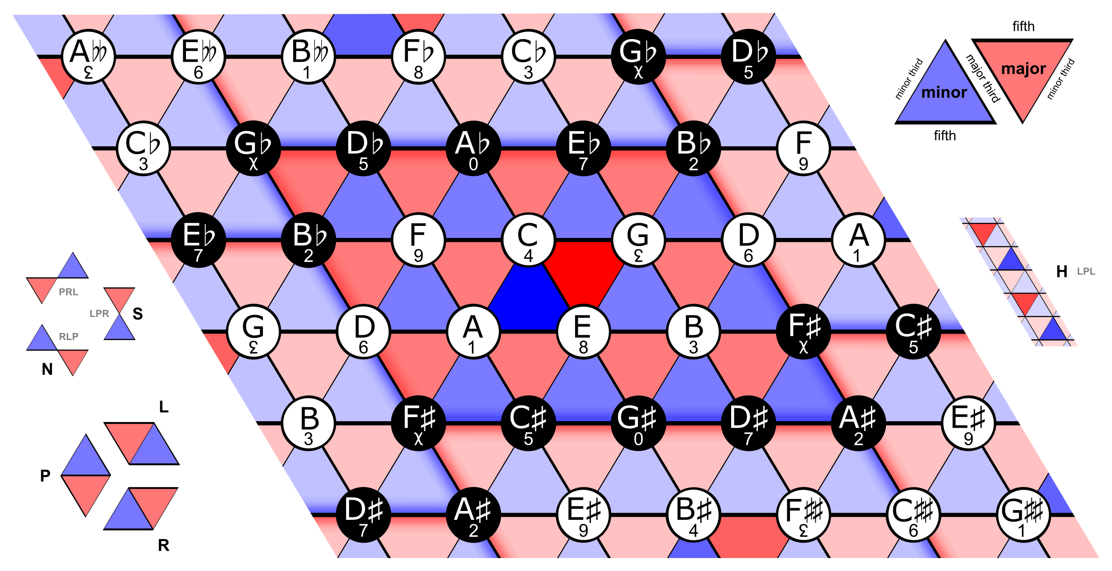
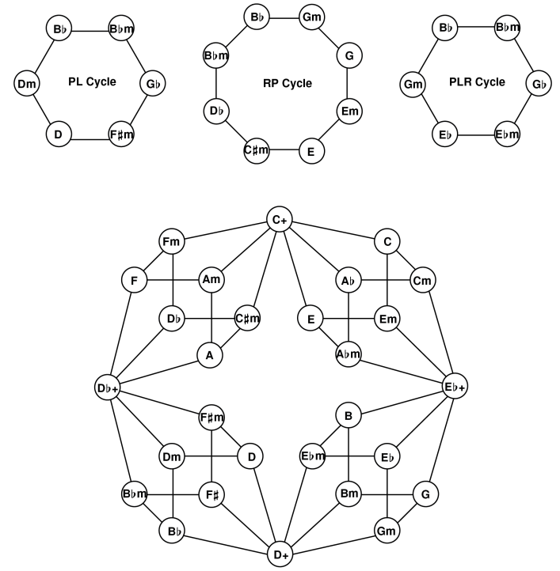
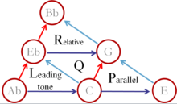
Musiktheorie (neo-Riemansche Triaden-Transformationen)
Anstrebung einer wissenschaftlichen Publikation (s. https://engagingstudentsmusic.org/about/submissions)
Direkte Integration in ALADIN
Mögliche Aufgaben
Finde Sequenz mit n Transformationen um von Anfangszustand zu Endzustand zu gelangen
Input: Anfangs- und Endzustand, n
Output: Tonfolge
Komponiere n Takte und beachte zusätzliche Constraints
Input: n, [Constraints]
Output: Tonfolge
Ressourcen
https://viva.pressbooks.pub/openmusictheory/chapter/neo-riemannian-triadic-progressions/
https://www.fransabsil.nl/htm/tonnetz_riemannian_transformations.htm

Slide 8

Thema 2: REPLAKI Realistischer Planen mithilfe künstlicher Intelligenz

Slide 9
Motivation
Bisher starre Prozessdauern aus angeschlossenen, datenführenden Systemen unter Vernachlässigung von Wirkbeziehungen
Abweichungen zwischen Plan und Umsetzung durch systematische Fehler in den Stammdaten oder manuellen Eingriff
Häufiges Neu-/Umplanen
Fertigungspläne sind instabil/nicht robust
Falsche Prognose der Liefertermine, Vertragsstrafen, Verlust an Reputation
Analyse von Wirkbeziehungen zwischen Einflussgrößen und Ist-Prozessdauern anhand von historischen Daten
Höhere Vorhersagegenauigkeit bei der Planung durch eine dynamische Anpassung der Plan-Prozessdauern
Längere Planungshorizonte
Weniger Planungsaufwand
Realistischere Lieferterminprognose

Slide 10
Unbekannte Übergangs- und Bearbeitungszeiten
Bearbeitungszeit?
Bearbeitungszeit?
Bearbeitungszeit?
Arbeitsgang 1
Arbeitsgang 2
Arbeitsgang n
Übergangszeit?
Übergangszeit?
Übergangszeit?
Durchlaufzeit Produktionsauftrag?
Durchlaufzeit Kundenauftrag?

Slide 11
Mögliche Themen
1.) Identifikation multipler Ursachen für Abweichungen von Zeiten (Causal Discovery)
2.) Prognose realistischer Zeiten mittels ML/KI
3.) Anbindung der Prognose realistischer Zeiten an ein existierendes Planungssystem
4.) Generierung von Testdaten für REPLAKI
5.) Simulation einer Produktion und ML/KI-basierte Planung zu Testzwecken

Slide 12
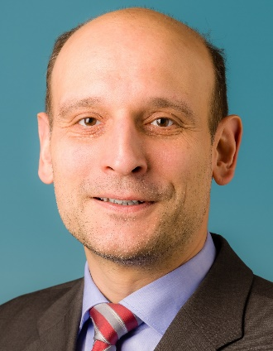
Kontakt
Prof. Dr. Torsten Munkelt
torsten.munkelt@htw-dresden.de
+49 351 462 2650

